Slide 1
PONTIFICIA UNIVERSIDAD CATÓLICA DEL ECUADOR
FACULTAD DE ARQUITECTURA, DISEÑO Y ARTES
CARRERA DE ARTES VISUALES
DISERTACIÓN PREVIA A LA OBTENCIÓN DEL TÍTULO DE
ARTISTA VISUAL
NO-AUTORRETRATOS
ÁLVARO ESPINOSA
DIRECTOR: GONZALO VARGAS
QUITO, 2015

Slide 2
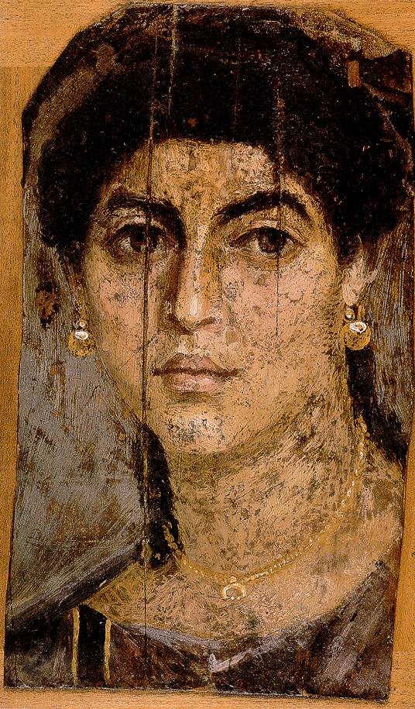
Retrato mortuorio – Egipto
(aproximadamente de hace 2000 años)

Slide 3
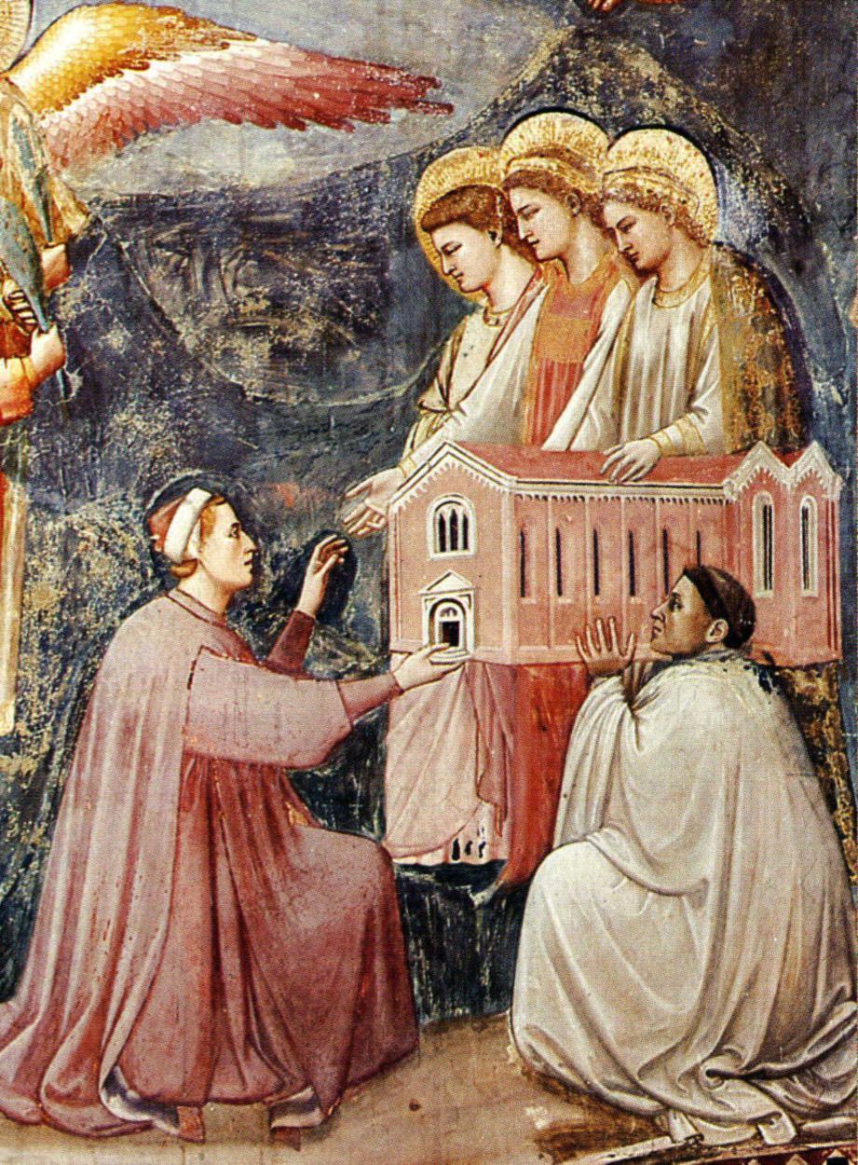
Enrico degli Scrovegni pintado por Giotto al momento de donar la capilla a los ángeles (1303 – 1305)

Slide 4
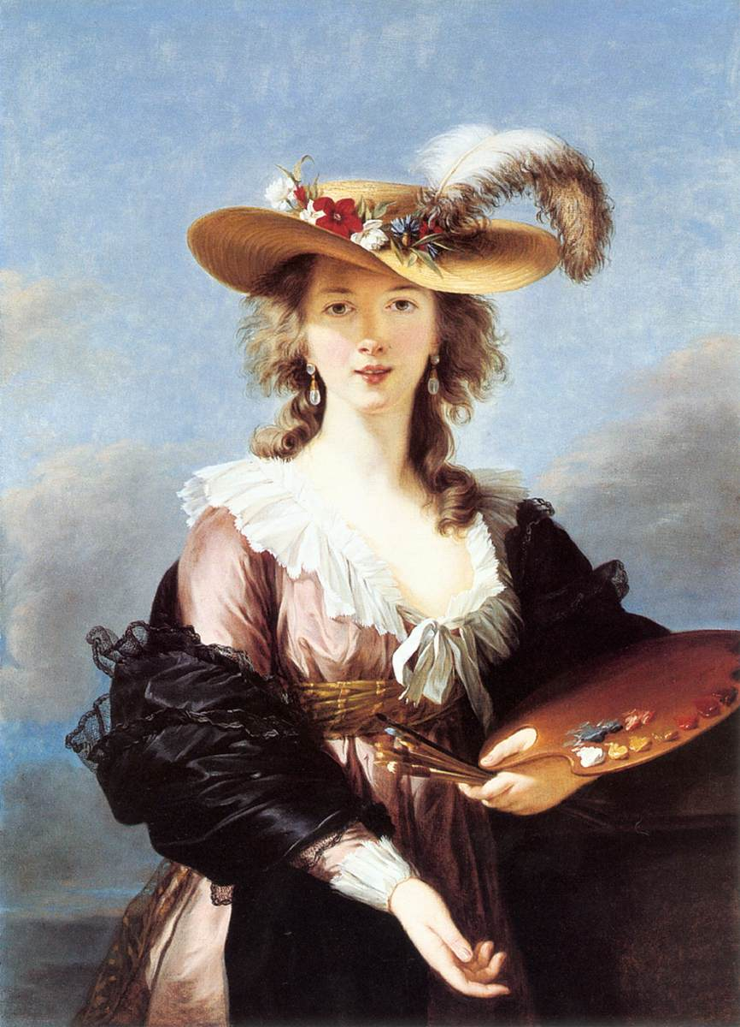
Élisabeth Vigée-Lebrun Autorretrato
(1782)

Slide 5
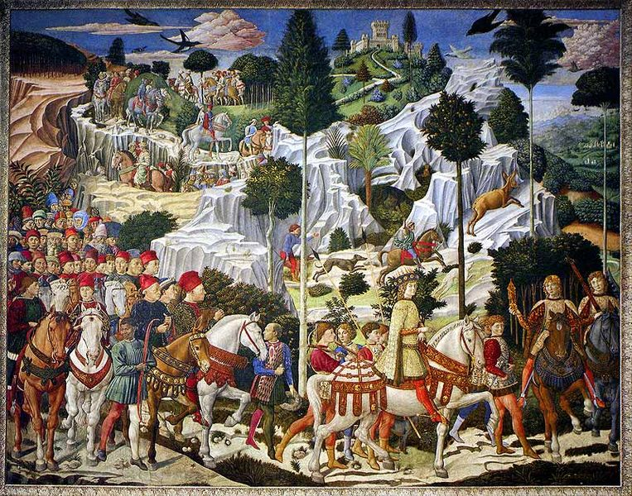
Benozzo Gozzoli El cortejo de los Reyes Magos
(1459)

Slide 6
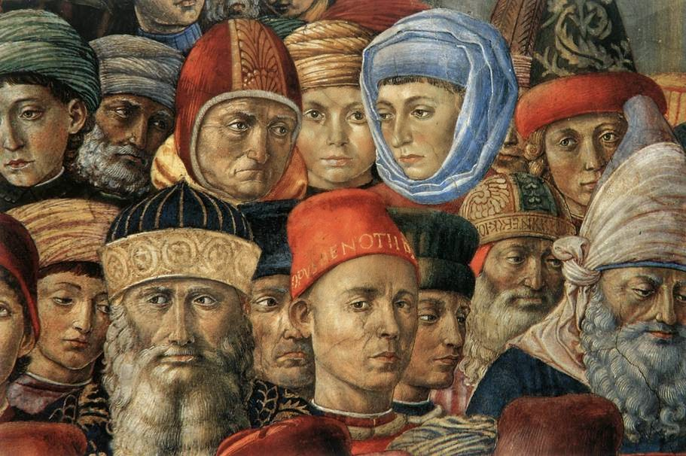
Opus Benotii, que significa Obra de Benozzo.

Slide 7
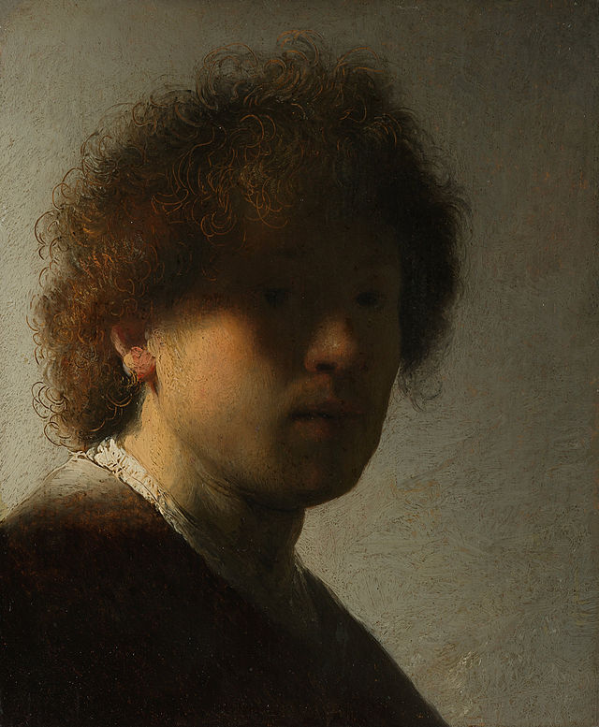
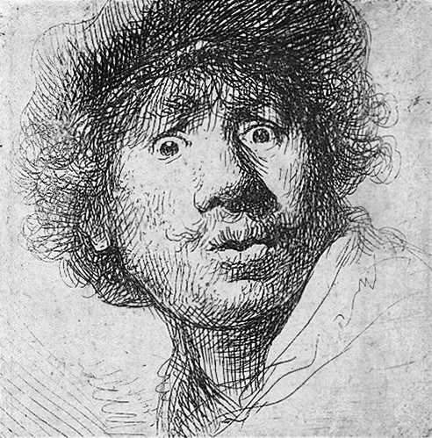
Rembrandt
(1628)
Rembrandt
(1630)

Slide 8
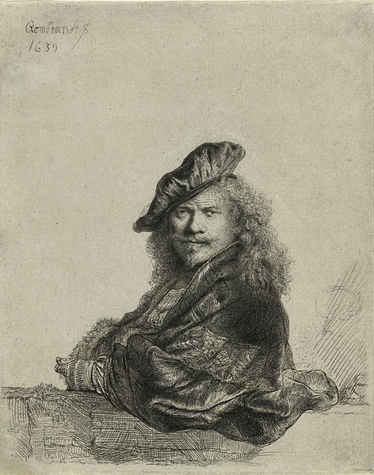
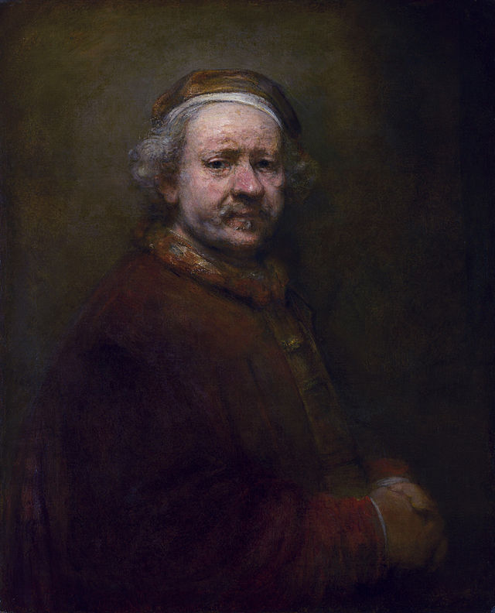
Rembrandt
(1639)
Rembrandt
(1669)

Slide 9
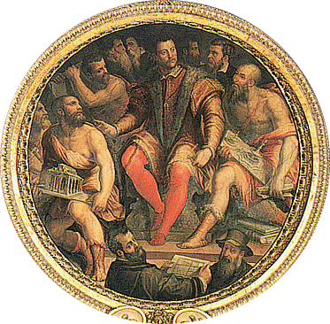
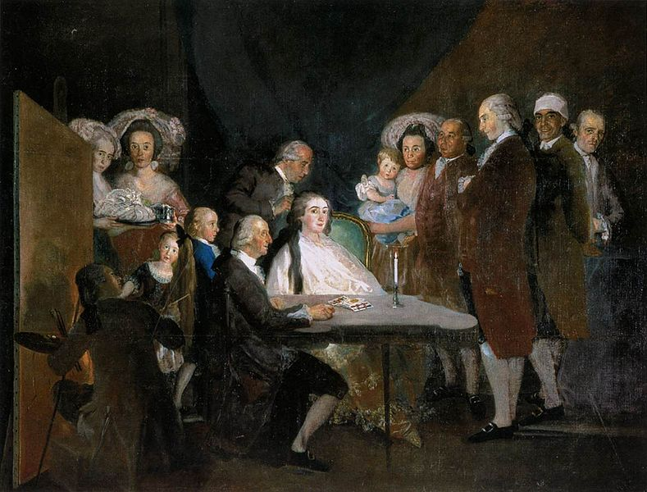
Vasari Cosme I y sus artistas (1560)
Goya La Familia del Infante Don Luis (1784)

Slide 10
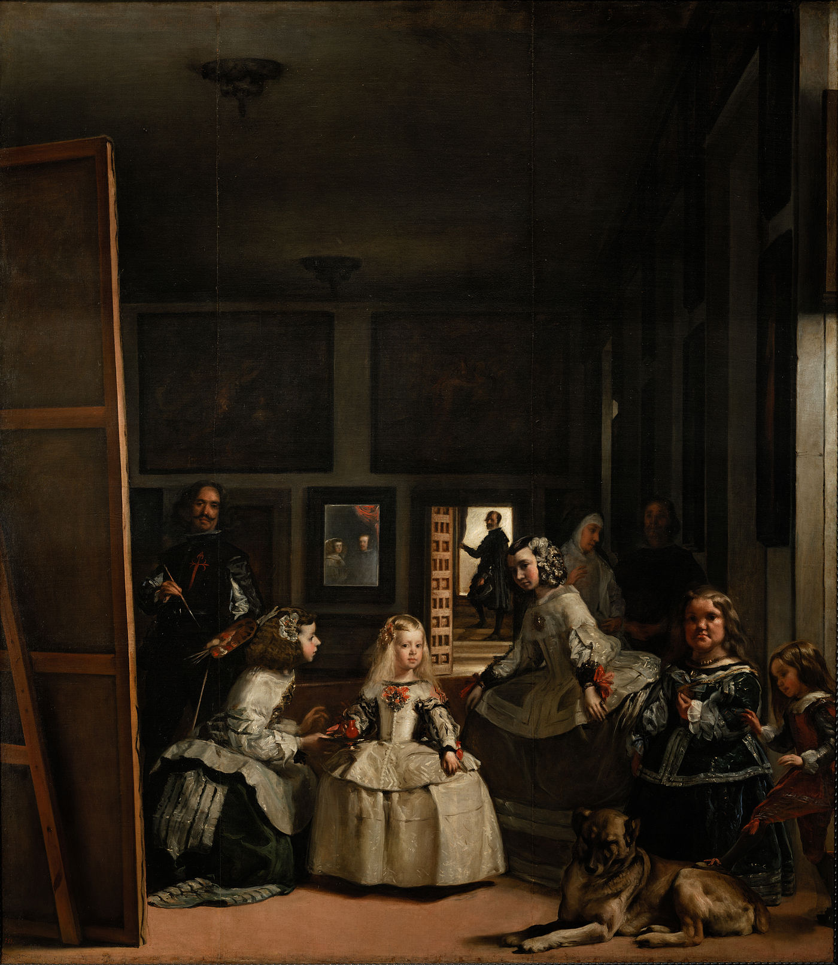
Velázquez Las meninas
(1656)

Slide 11
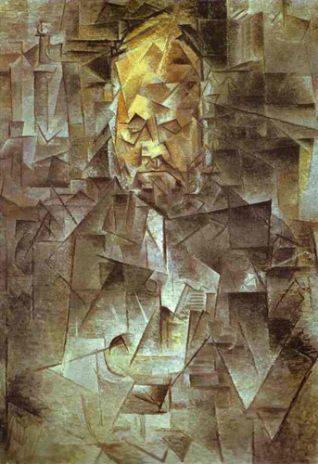
Picasso Retrato de Ambroise Vollard
(1910)

Slide 12
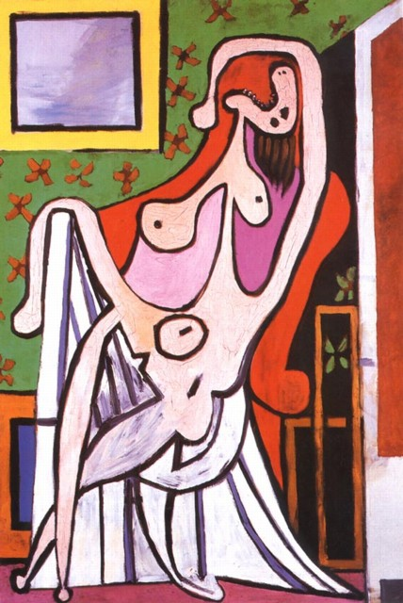
Picasso Gran desnudo en un sillón rojo
(1929)

Slide 13
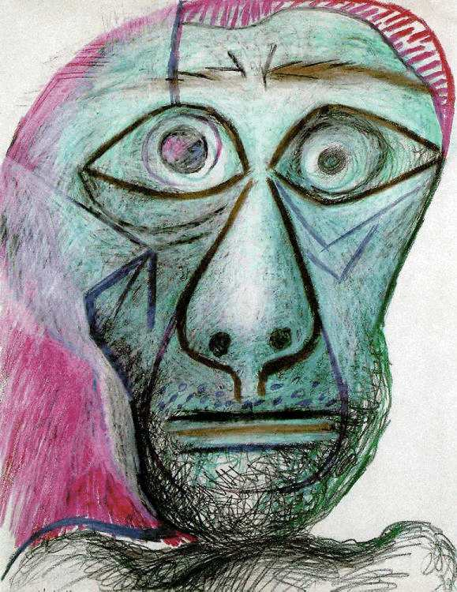
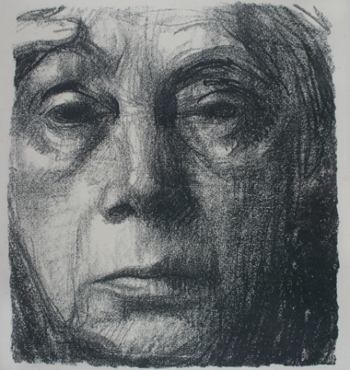
Kollwitz Autorretrato
(1934)
Picasso Autorretrato – 1972 (1972)

Slide 14
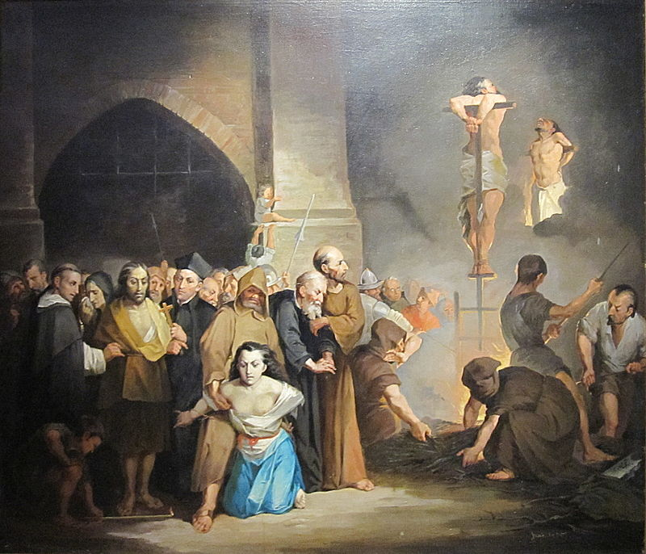
Pinto La Inquisición

Slide 15
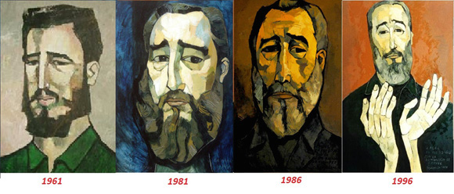
Guayasamín – Estudios de Fidel Castro

Slide 16
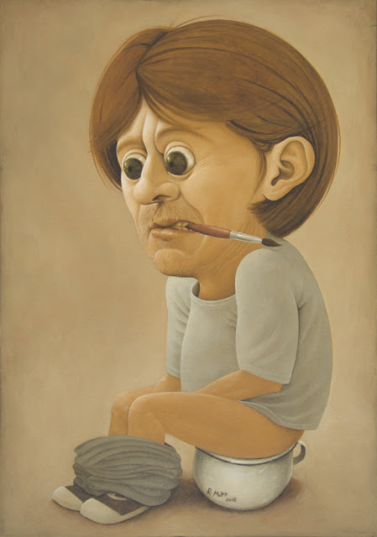
Velarde Fuente II 2008

Slide 17

Adobe Muse Creative Cloude

Slide 18
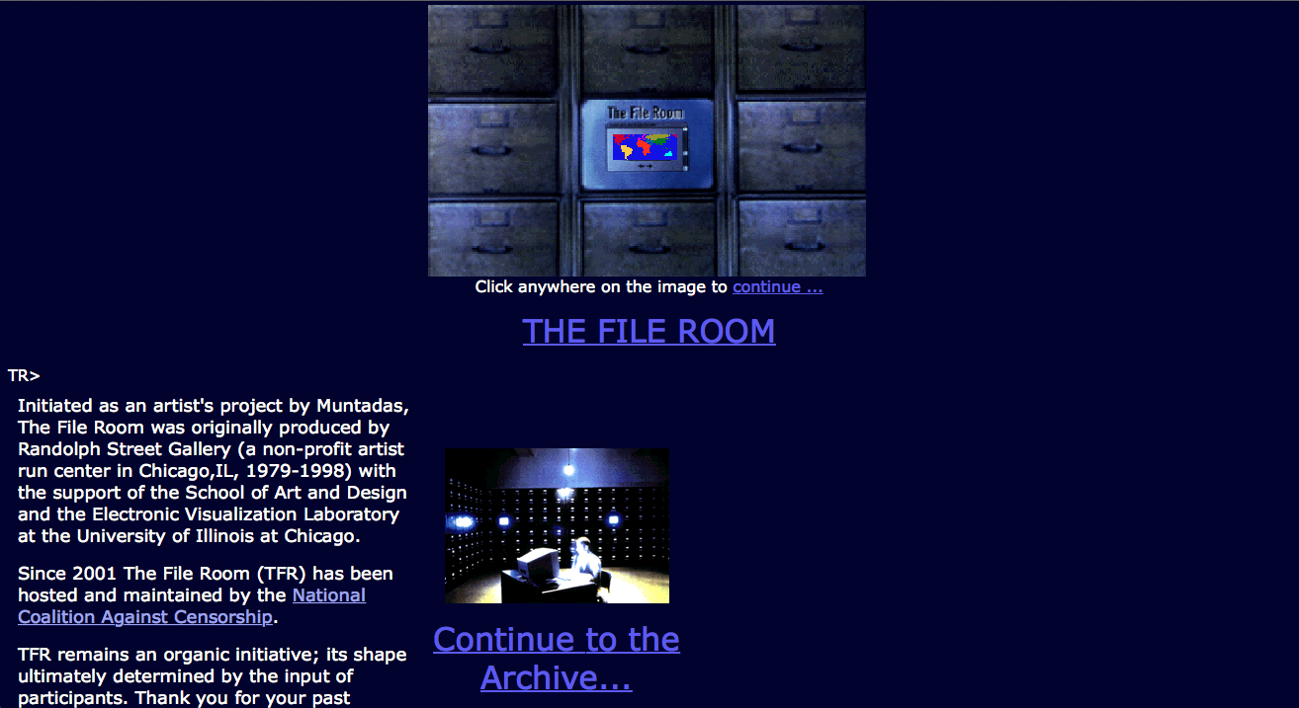
Muntadas TheFileRoom.org (1994)

Slide 19
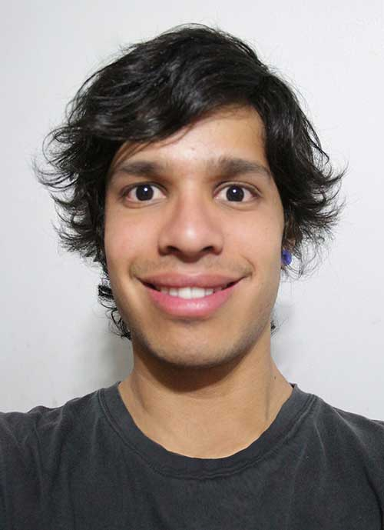
2013

Slide 20


